Slide 1
RPAシナリオ説明書
Data Capturing

Slide 2
目次 １．業務流れイメージ ２．フォルダ構成 ３．シナリオ概要

Slide 3
1．業務流れイメージ
業務担当
Customers Excel
格納
入力データ 確認
RPA
Data Capturing 作業が終わるまで
①
②
③
手動
起動
Customers
データ
取得
Web Capturing
データ入力
Application Capturing
データ入力
終了

Slide 4



2．フォルダ構成
RPA作業用のフォルダ構成
customers.xlsx
Project
SampleDesktopApp.exe

Slide 5
3．シナリオ概要
3.1 シナリオ構成
シナリオ名 | 業務内容 | 備考
Data Capturing | プロセス ① 入力データ取得 customers excelファイルからデータ取得 ② Web Capturing データ入力 取得したデータをweb pageに入力 ③ Application Capturingデータ入力 Applicationを実行し、取得したデータを入力

Slide 6
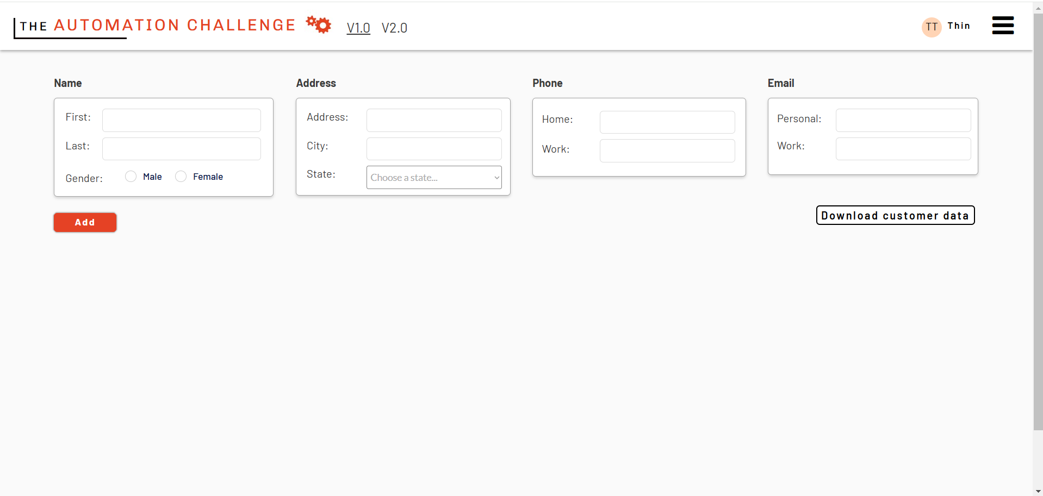
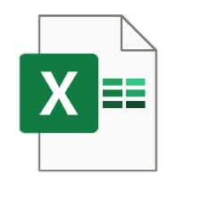
3．シナリオ概要
3.2 内訳入力
customers

Slide 7
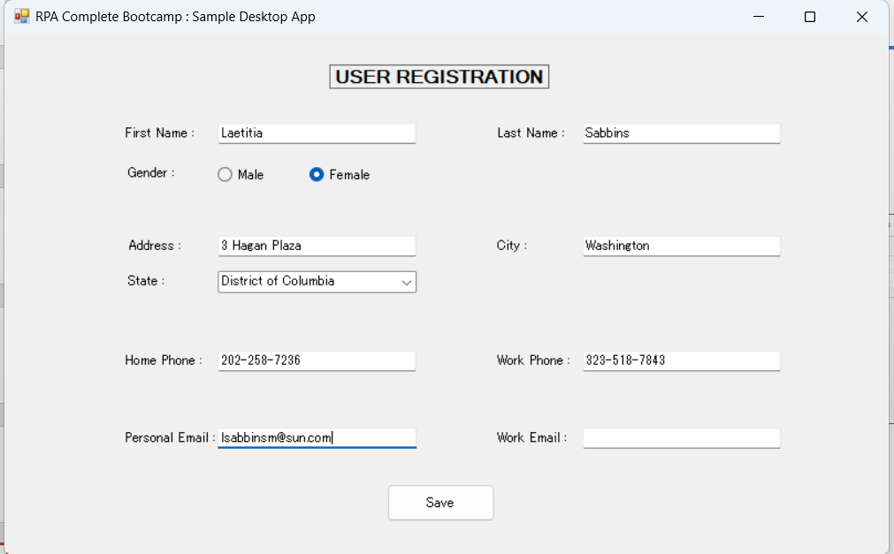
3．シナリオ概要
3.3 内訳入力
customers

Slide 8


